Slide 1
IoTにおけるセンシングデバイス でのセキュアなデータ通信の実装
卒業論文発表会
2022年2月18日
計算機/ソフトウェアシステム研究室
B4 浅野美咲
指導教員 高橋寛・王森レイ・甲斐博

Slide 2
概要
研究背景
研究目的・目標
開発方針
システム概要
エッジデバイスの実装
SAS-L2ワンタイムパスワード認証方式
SAS-L2に基づくデータ通信の暗号化
テスト
評価
まとめ

Slide 3
研究背景
IoTの普及により、様々なものがインターネットに繋がる
→ センシングデバイスの脆弱性に対する攻撃による盗聴・改ざん
→ セキュリティ対策が必要
セキュリティ対策に認証・暗号化通信があるが、
従来の暗号化方式は処理負荷が高く、処理能力の低いセンシングデバイスへの実装が困難 である
軽量な認証・暗号化通信による、センシングデバイスのセキュリティ強化が求められる

Slide 4
研究目的・目標
研究目的
処理能力の低いセンシングデバイスで構成されるIoTシステムにおいて，
エッジデバイスとエッジサーバ間の安全なデータ通信を行うセキュアな組込みシステムを開発
する
研究目標
SAS-L2をセンシングデバイスに実装し、認証とセンシングデータの暗号化通信を実現する

Slide 5
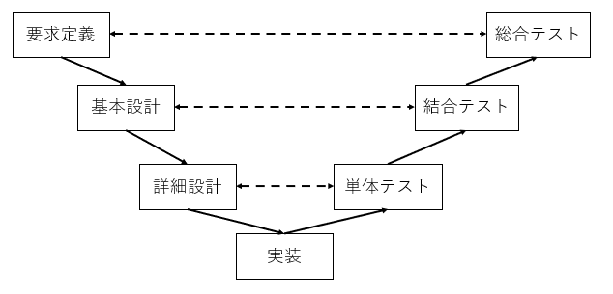
開発方針
2人チーム(内山田・浅野)で開発
V字開発モデルに従って開発
UMLを用いてシステムの設計を行う

Slide 6
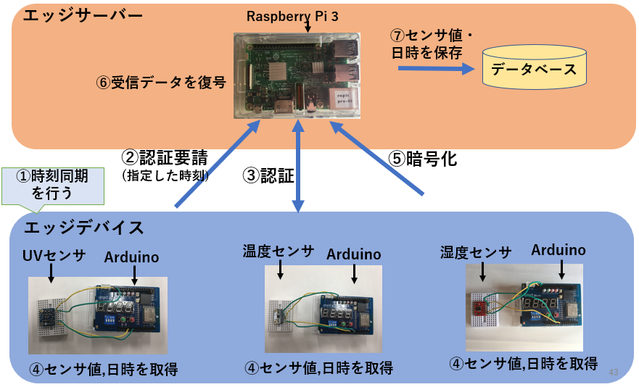
システム概要
エッジサーバー側
内山田
エッジデバイス側
浅野

Slide 7
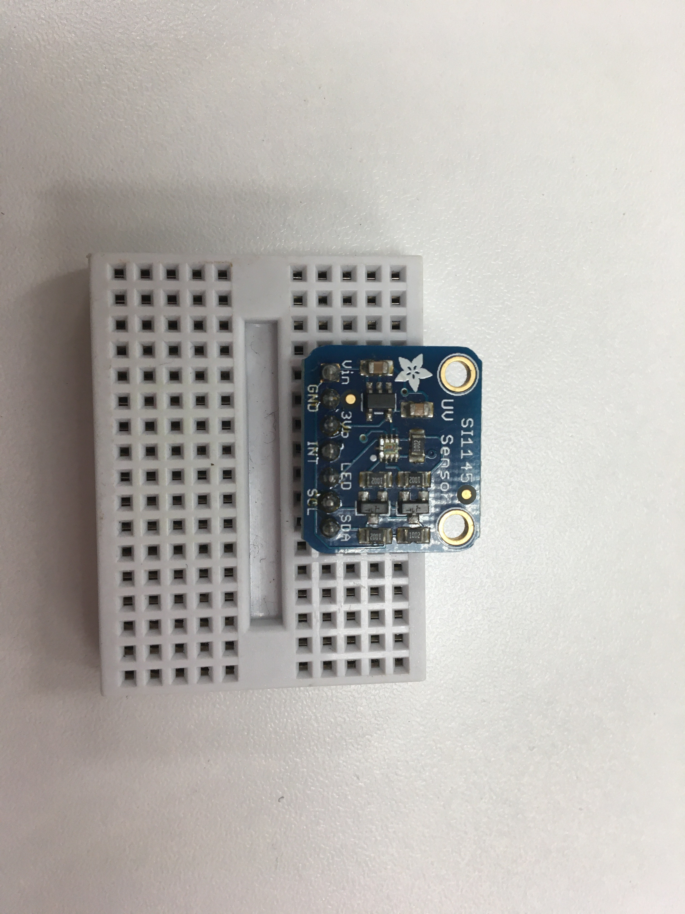
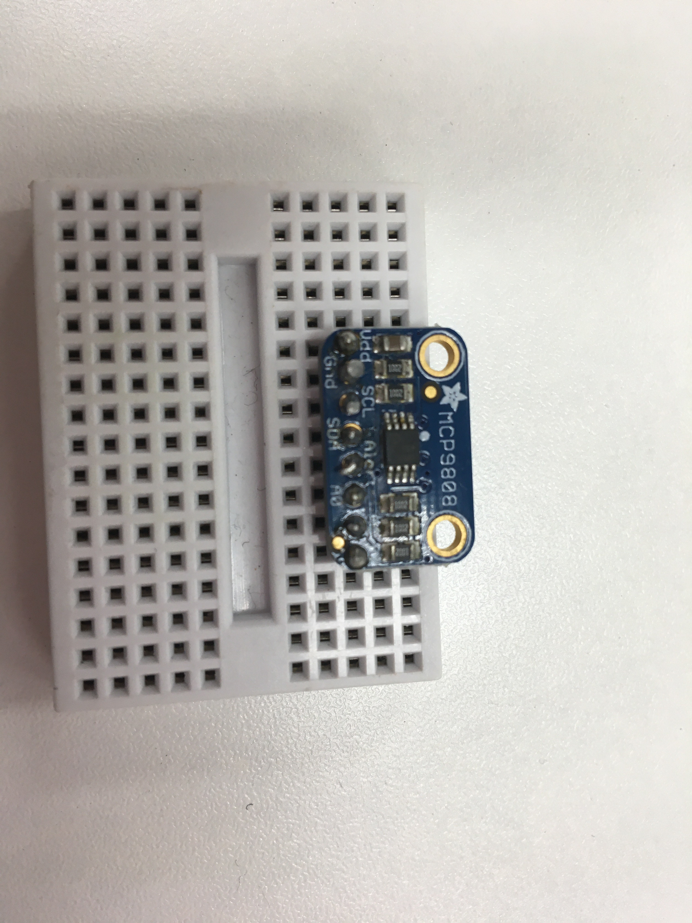
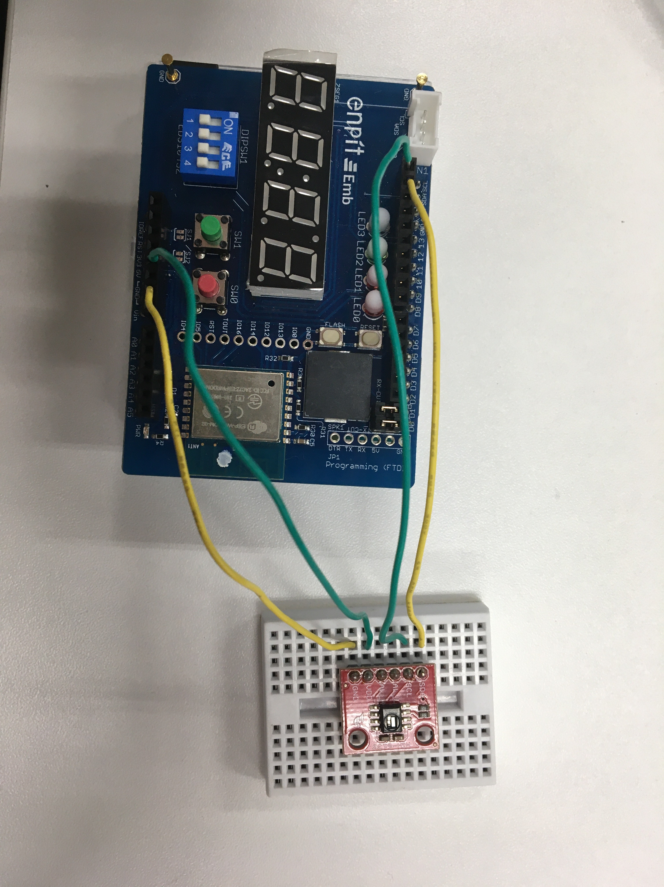
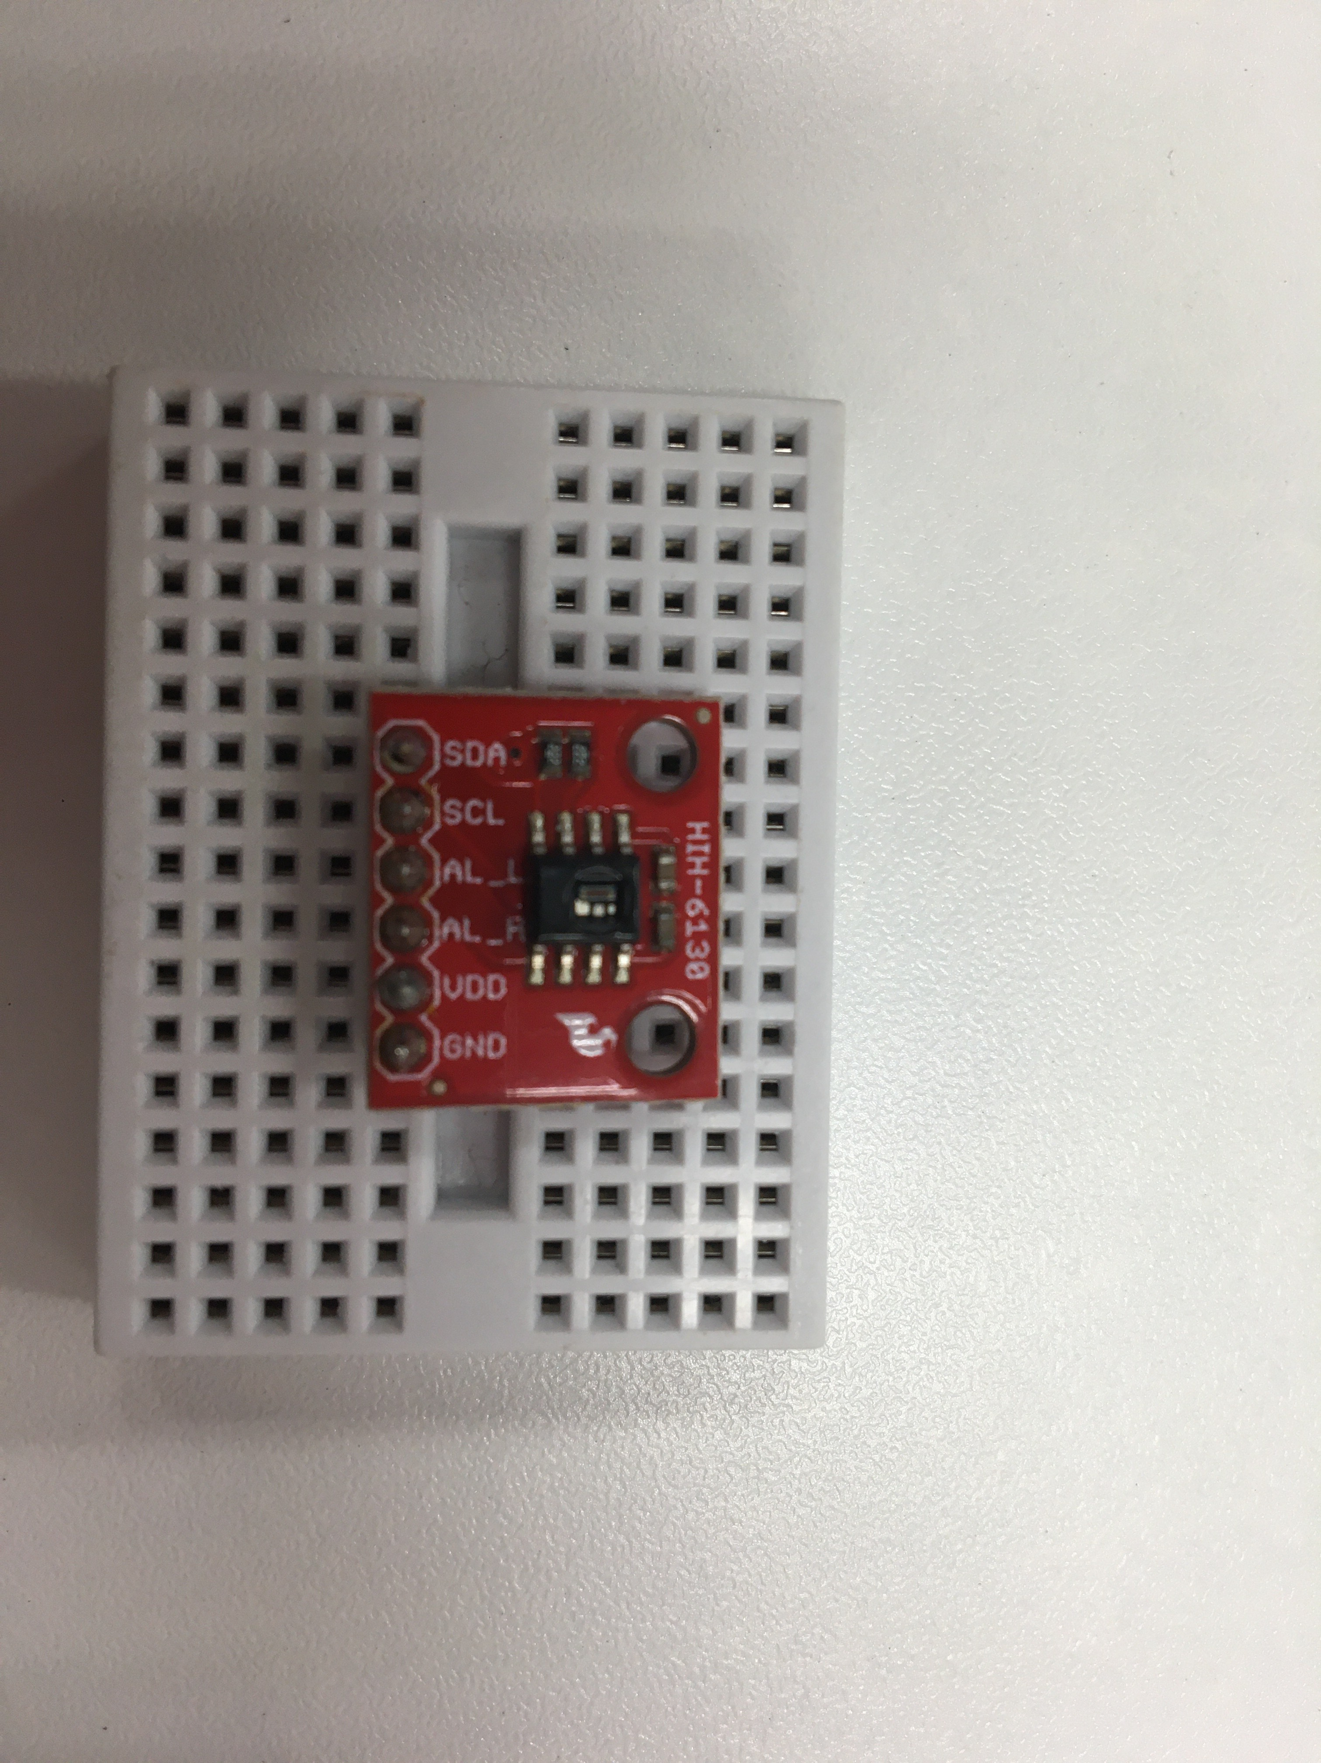
エッジデバイスの実装
UV指数センサ
温度センサ
デバイス
Arduino Leonardo
センサ
UV指数センサ(SI1145)
温度センサ(MCP9808)
湿度センサ (HIH-6130)
Wi-Fiモジュール
ESP-WROOM-02
実装機能
時刻同期、認証、センシングデータの取得、
暗号化通信
Wi-Fiモジュール
湿度センサ

Slide 8
SAS-L2ワンタイムパスワード認証方式
高知工科大学の清水明宏教授が提案した
処理負荷が特に小さい、ワンタイムパスワード認証方式
被認証者
認証者
認証情報An・秘匿情報Mn
安全な方法で共有
認証情報An・秘匿情報Mn
ハッシュ関数 1回
排他的論理和 1回
次回認証情報An+1の生成
排他的論理和 2回
排他的論理和 2回
An+1を復号
αを送信
送信データαの生成
α← An+1 XOR An XOR Mn
加算 1回
βを送信
送信データβの生成
β ← An+1 ＋ An
β ＝An+1 ＋ An ？
加算 1回
加算 1回
【認証成功】
An・Mnを更新・保存
認証結果を送信
【認証成功】
An・Mnを更新・保存
加算 1回

Slide 9
SAS-L2に基づくデータ通信の暗号化
排他的論理和 2回
データの送信側
データの受信側
排他的論理和 2回
センシングデータを暗号化
γ← SD XOR An+1 XOR An
γを送信
センシングデータを復号
設定した回数
本研究では10回
繰り返す
ハッシュ関数 1回
排他的論理和 1回
認証情報An+2の生成
排他的論理和 2回
排他的論理和 2回
An+2を復号
αを送信
送信データαの生成
α← An+2 XOR An+1 XOR Mn+1
加算 1回
An・An+1・Mn+1を更新
加算 1回
An・An+1・Mn+1を更新
An ・Mnを更新・保存
An ・Mnを更新・保存
エッジデバイス
エッジサーバー

Slide 10
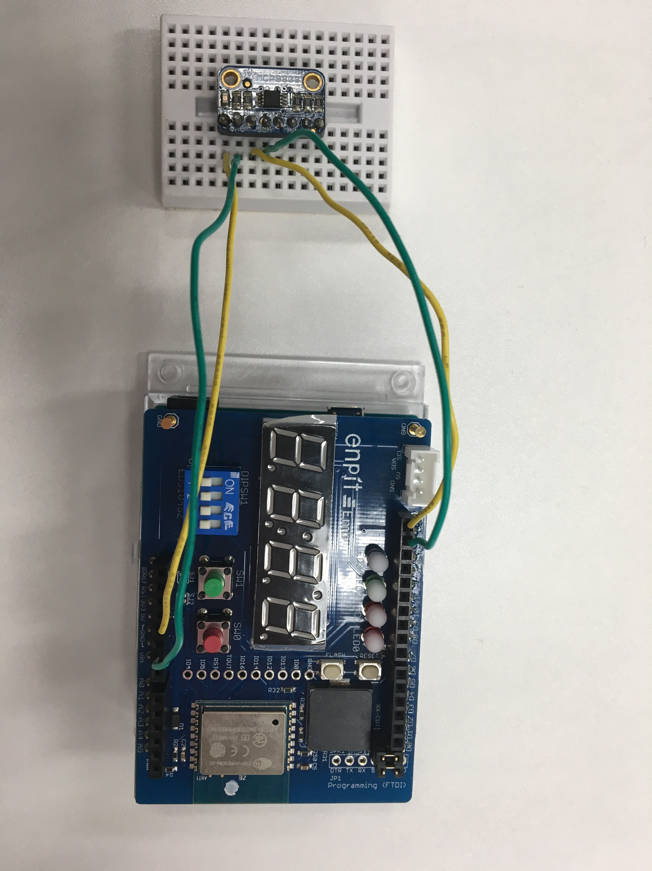
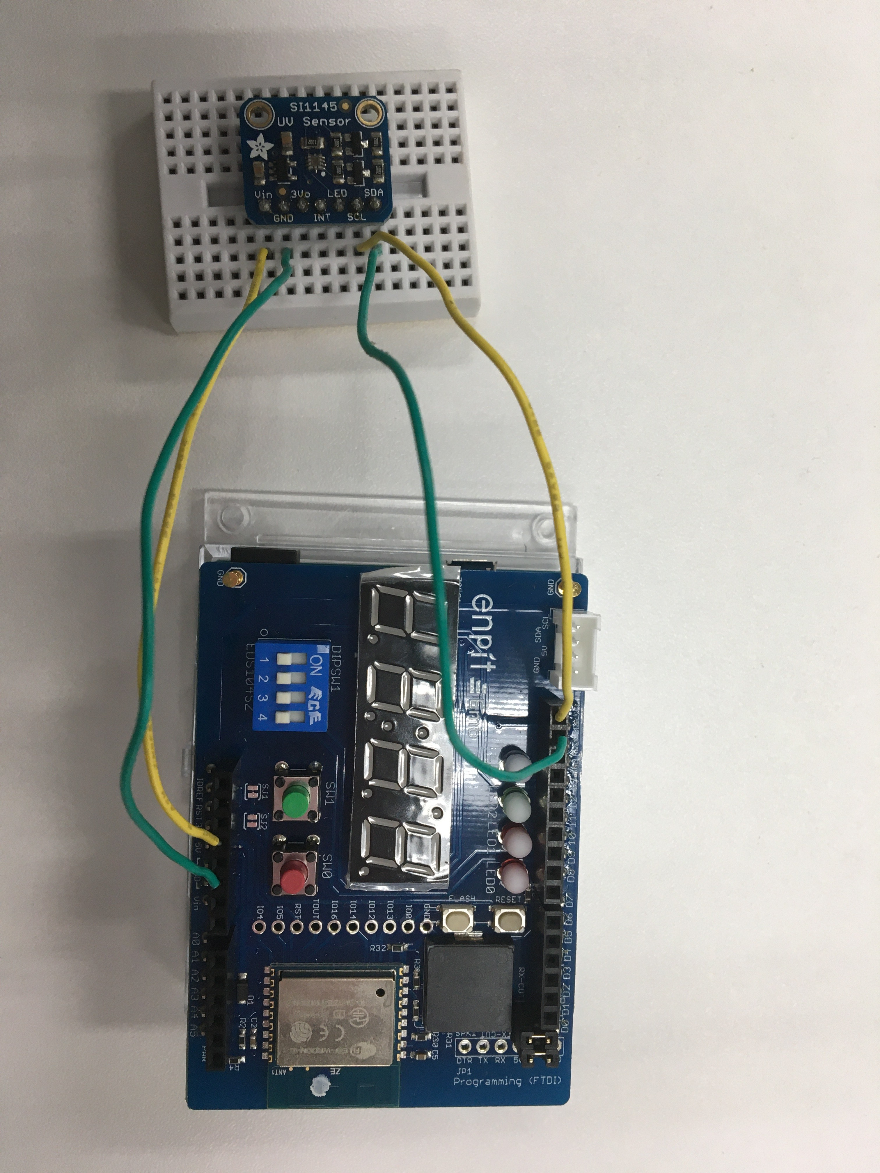
エッジデバイスの実装
実装機能
時刻同期、認証、センシングデータの取得、暗号化通信

Slide 11
単体・結合テスト
V字開発モデルに従いテスト項目を作成し、テストを行った。
テスト項目を満たすことができた。
単体テスト
Wi-Fi接続、TCP、UDP接続
認証・秘匿情報の演算、暗号化の演算
認証情報・秘匿情報を保存する際のEEPROMへの書き込み
結合テスト
ArduinoとRaspberry Pi(エッジサーバー)間での、データの送受信

Slide 12
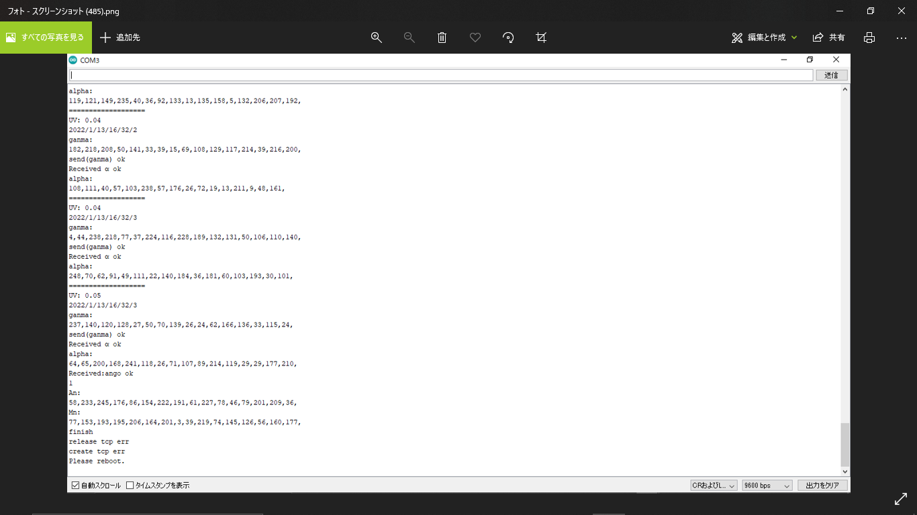
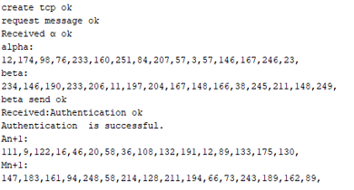
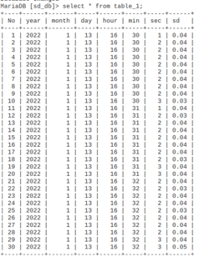
総合テスト
総合テスト
3台のArduinoは毎分0秒に認証要請を送信し、認証結果の通知を受信
Arduinoが取得したセンシングデータを暗号化して送信し、サーバーがセンシングデータを復号しデー
タベースに保存
Arduino 暗号化
Arduino 認証
データベース

Slide 13
評価
処理能力の低いセンシングデバイスへのSAS-L2認証方式の実装の実現ができた
センシングデバイスが認証要請を送信し、サーバーから認証成功の通知を受信できた
処理能力の低いセンシングデバイスでの暗号化通信の実現ができた
センシングデバイスが取得したセンシングデータを暗号化て送信し、
サーバーが受信したデータからセンシングデータを復号できた
課題
認証情報を保持するため、認証毎にEEPROMへ認証情報を書き込む必要がある。
認証回数とEEPROMの書き換え上限回数を考慮する必要がある。

Slide 14
まとめ
処理処理負荷が高いため、従来の暗号方式の導入が困難である
処理能力の低いセンシングデバイスに、軽量な認証方式SAS-L2を実装し、
認証と暗号化通信の実現ができた。
認証・暗号化の実装により、処理能力の低いセンシングデバイスで
構成されるIoTシステムのセキュリティ強化、安全な通信の実現に貢献する。

